Slide 1
FYSIIKKA 1
Fysiikka luonnontieteenä
Juhani Kaukoranta
Raahen lukio

Slide 2
MITÄ FYSIIKKA ON?
Perusluonnontiede
Selvittää luonnon perimmäisiä
ilmiöitä:
Sähköä, lämpöä, liikettä, voimia,
energiaa, valoa, säteilyä,...
Nykyisen tekniikan perusta

Slide 3
MIHIN FYSIIKKA KELPAA
Auttaa ymmärtämään, miten luonto toimii
Fysiikan keksimät luonnonlait:
teknologia, keksinnöt, laitteet
Auttaa selviytymään teknistyneessä
yhteiskunnassa

Slide 4
FYSIIKAN TUTKIMUS
kokeellista ja teoreettista
Kokeellinen (empiirinen) tiede:
Koe = kysymys luonnolle
Luonto vastaa
Mittaaminen keskeistä
Teoreettinen tiede:
Miksi tapahtuu näin?
Matemaattinen laki

Slide 5
GALILEI, NEWTON, EINSTEIN:
”Luonnon kirja on kirjoitettu
matematiikan kielellä”
”Tavoitteena on luonnon toimintaperiaatteiden
löytäminen, niiden pelkistäminen yleisiksi
säännöiksi”
”Käsittämättömintä luonnossa on sen käsitettävyys”

Slide 6
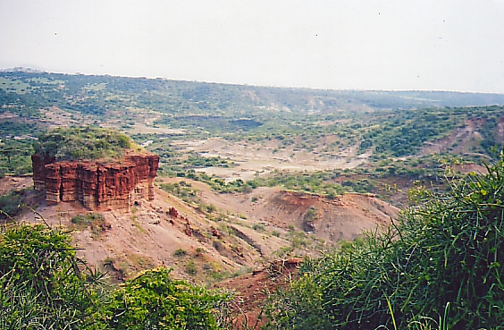
IHMISKUNNAN AAMUNKOITTO
OLDUVAI-laakso Itä-Afrikan
hautavajoamassa. Vanhimmat työkalut

Slide 7
LUONNONTIETEIDEN JA
FYSIIKAN HISTORIAA
Käytännöllisiä mullistavia keksintöjä
Työkalujen valmistaminen, 2 milj v sitten
Tulen kesyttäminen, 500 000 v sitten?
Tulen tekeminen, 30 000-100 000 eKr ?
Jousi, 30 000 eKr ?
Maanviljelys, noin 10 000 eKr
Pyörä, vankkurit, savenvalu, 3000-5000 eKr ?
Keinokastelu, viljakasvien jalostus, 3000 eKr
Kirjoitustaito, laskusäännöt, geometria, 3000 eKr

Slide 8
LUONNONTIETEIDEN JA
FYSIIKAN HISTORIAA
Mesopotamia, Egypti, Kiina,
Induslaakso, Stonehenge
(3000 eKr alkaen)
Käytännöllista toimintaa, ”insinööritaitoa”, hyöty
Kysymys MIKSI ei kiinnostanut
Mesopotamian ja Egyptin matematiikka ja
tähtitiede korkealla tasolla
Notes:
Miksi kreikkalaiset vieroksuivat käytäntöä, kokeellisuutta, luonnontieteen soveltamista käytäntöön?

Slide 9
LUONNONTIETEIDEN JA
FYSIIKAN HISTORIAA
Kreikka 600 eKr alkaen
Thales esitti kysymyksen MIKSI
Teoreetikkoja, filosofeja, matemaatikkoja,
tähtitieteilijöitä
Ei kokeellista luonnontiedettä
(poikkeus: Arkhimedes)
Käytännön sovellukset eivät kiinnostaneet

Slide 10
LUONNONTIETEIDEN JA
FYSIIKAN HISTORIAA
NYKYAIKAINEN LUONNONTIEDE
Arkhimedes, 287-212 eKr., Antiikin outo lintu:
teoreetikko, kokeilija, insinööri
1800 vuotta aikaansa edellä
Galileo Galilei, 1564-1642 Pohjois-Italia
Ensimmäinen nykyaikaisen luonnontieteen edustaja
Toi kokeellisuuden luonnontieteisiin
”Luonnon kirja on kirjoitettu matematiikan kielellä”
Kaukoputki: maailmankuvan mullistuksen alku
Notes:
Voidaan jopa väittää, että jos Arkhimedeen ajattelutapoa olisi lyönyt itsensä läpi, kansainvälistä avaruusasemaa olisi rakennettu jo Jouluevankeliumin tapahtumien
aikoihin...

Slide 11
LUONNONTIETEIDEN JA
FYSIIKAN HISTORIAA
Isaac Newton, 1642-1727
Keksi painovoimalain
Selitti planeettojen liikkeet ja radat
Aurinkokeskisen maailman voitto
Keksi mekaniikan lait, liikeyhtälöt
Kaikkien aikojen merkittävin fyysikko
James Maxwell 1831-1879
Koko sähköopin ja magnetismin yhtälöt
“Jumalako nämä merkit piirsi”

Slide 12



Maxwellin yhtälöt
(”Jumalako nämä merkit piirsi”)
Maxwellin yhtälöt selittävät sähkön ja magnetismin
ja antavat sähkömagneettisen aaltoliikkeen
olemassaolon ja ominaisuudet.

Slide 13
MODERNI FYSIIKKA
A. Suhteellisuusteoria
Albert Einstein 1905 ja 1916
Suurten nopeuksien ja massojen maailmassa
tarkempi kuin perinteinen Newtonin mekaniikka.
Valonnopeus 300 000 km/s nopeuksien yläraja
Yllättäviä tuloksia:
Kun nopeus kasvaa, aika hidastuu.
Massaan liittyy ”mielettömiä” määriä energiaa.
Massiiviset kappaleet ”vääristävät” avaruutta
ja aikaa

Slide 14

Einsteinin yhtälö maailmankaikkeudesta

Slide 15
MODERNI FYSIIKKA
B. Kvanttimekaniikka – mikromaailman asiat
1920-luvulta alkaen
Atomien ja alkeishiukkasten fysiikkaa
”Terveen järjen” vastainen
Elektroniikan, tietoliikenteen, tietokoneiden jne
perusta

Slide 16
Mitä on ”terve järki”, ”arkijärki?
Miksi suhteellisuusteoria ja kvanttimekaniikka
tuntuvat olevan vastoin ”tervettä järkeä”?
Vastaus: Vain konkreettinen, havainnollinen ja
jokapäiväisen arkikokemuksen mukainen tuntuu
järkevältä.
Suhteellisuusteorian ”kummallisuudet” tapahtuvat
vasta lähellä valon nopeutta tai valtavien painovoimien
vaikuttaessa. Arkimaailmassa näitä ei ole.
Myöskään atomitason maailmasta meillä ei ole
minkäänlaista arkikokemusta.

Slide 17
”TIEDE ON HYÖDYTÖNTÄ: SÄHKÖ
Elektron = meripihka, hankaussähkö 500 eKr
Hankaussähköllä kokeita 1700-luvulla
Faraday: ”Voitte vielä saada siitä verotuloja”
Lennätin 1837 (Samuel Morse)
Puhelin 1876 (Graham Bell)
Siemensin sähkögeneraattori 1800-luvun lopulla
Sähkömoottori 1800-luvun lopulla
Edisonin sähkölamppu, levysoitin 1800-luvun lopulla
Radio 1899 (Marconi, Popov)
TV, jääkaappi, tietokone, mikrouuni...
Notes:
Tuo laserosoitin ja viallinen atk-luokan RW-asema

Slide 18
”TIEDE ON HYÖDYTÖNTÄ PUUHAA”
LASER
Einstein 80 vuotta sitten laski ohimennen perustan
50-luvulla teoria (Basov, Prohorov)
1960 ensimmäinen lasersäde (Maiman)
1963 Bond-elokuva ”Kultasormi” tuotti miljoonia
Laser-etäisyysmittari, polttoleikkuri
CD-soitin, valokaapeli, RW-asema, DVD-asema
laserkirurgia
holografia (kolmeulotteiset kuvat) ...

Slide 19
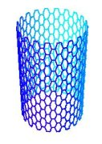
NANOTEKNOLOGIA
Nanorobotit
Mikroskooppisen pienet moottorit
Nanoputket = hiiliatomeista tehdyt putket
”mielettömän” lujia
(nanoputkille ennustetaan suurta merkitystä)
Atomitason muistikomponentit

Slide 20
UUSIA ENERGIALÄHTEITÄ
JA VOIMANLÄHTEITÄ ?
AURINKOKENNOT SAHARASSA
AURINKOVOIMALA AVARUUDESSA
energia maahan mikroaaltolinkillä
Vetypolttoainetta synteettisellä fotosynteesillä
tai vedestä ydinenergian avulla
AURINKOPURJE - Tulevaisuuden avaruusmatkailuun?
FUUSIOVOIMALA

Slide 21
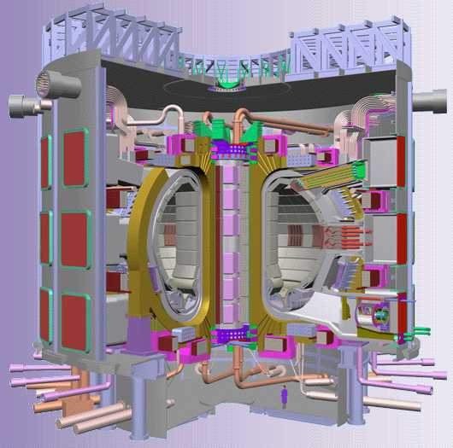
FUUSIOVOIMALA vuonna 2015
(ITER)

Slide 22
MITTAYKSIKÖT, SI-JÄRJESTELMÄ
Mittaaminen on fysiikan kivijalka.
Toinen kivijalka on teoria ja matematiikka
SUURE
Mitattavissa oleva ominaisuus,
esim pituus, massa, lämpötila, aika, voima
Ilmaistaan lukuarvolla ja mittayksiköllä,
esim 5,2 metriä, 82 kg, -15 ºC

Slide 23
SI-JÄRJESTELMÄN PERUSSUUREET
symboli ei ole yksikäsitteinen
yksikkö ja tunnus yksikäsitteisiä
SUUREEN NIMI | SUUREEN SYMBOLI | SUUREEN YKSIKKÖ | YKSIKÖN TUNNUS
Pituus | l, s, d, r, … | metri | m
Massa | m | kilogramma | kg
Aika | t | sekunti | s
Lämpötila | T, t | kelvin | K
Sähkövirta | I | ampeeri | A
katso Taulukkokirja s.66

Slide 24
SI-JÄRJESTELMÄN JOHDANNAISSUUREITA
katso Taulukkokirja s. 66 -70
SUUREEN NIMI | SUUREEN SYMBOLI | SUUREEN YKSIKKÖ | YKSIKÖN TUNNUS
Voima | F | newton | N
Energia, Työ | E,W | joule | J
Teho | P | watti | W
Nopeus | v | metriä sekunnissa | m/s
Jännite | U | voltti | V

Slide 25
SI-JÄRJESTELMÄN ETULIITTEET
kahden peräkkäisen väli on 3 numeroa
mikro = µ = miljoonasosa = 0,000 001 = 1/1000 000 =10⁻⁶
esim 5 µV = 5 mikrovolttia = 5 miljoonasosavolttia
milli = m = tuhannesosa = 0,001 = 1/1000 = 10⁻³
esim 5 mm = 5 millimetriä = 0,005 m
esim 5 mV = 5 millivolttia = 0,005 V
kilo = k = tuhat = 1000 = 10³
esim 5 km = 5 kilometriä = 5000 m
esim 500 kV = 500 kilovolttia = 500 000 V
esim 500 kW = 500 kilowattia = 500 000 W
mega = M = miljoona = 1000 000 = 10⁶
esim 500 MW = 500 megawattia
giga = G = miljardi = 1000 000 000 = 10⁹
esim 40 gigatavun kiintolevy = 40 miljardia tavua
Tera = T =1000 miljardia

Slide 26
YKSIKÖIDEN MUUNTAMINEN
2 • 10⁻⁶ kg = 2 miljoonasosa kg = 0,000 002 kg=
0,002 g=2 mg
1 dm³ vettä sisältää 22 000 pisaraa.
Kuinka suuri on yhden vesipisaran tilavuus?
Vastaus: 1 dm³ / 22000 = 0,000 045 dm³
= 0,045 cm³
1 l (litra) = 1000 ml = 1000 cm³ = 1 dm³
1 ml (millilitra) = 1 cm³
1 m³ = 1000 litraa

Slide 27
Potilaalle annetaan infuusioliuosta tiputuksessa 200 ml tunnissa. Kuinka suuri on tiputusnopeus tippaa/min, jos 1 l = 1 dm³ = 1000 ml = 22 000 tippaa.
200 ml = 1/5 l, joten pisaroita tarvitaan 22000/5 = 4400
1 tunti = 60 min, joten tiputusnopeus on 4400 pisaraa/60min
V: noin 73 pisaraa minuutissa.
(Tai: 1 ml = 22 tippaa → 200 ml = 200*22 = 4400 tippaa)

Slide 28
YKSIKÖIDEN MUUNTAMINEN
Yhden vesipisaran tilavuus on 0,045 cm³.
Kuinka paljon vettä on miljardissa pisarassa?
Ratkaisu: Miljardi = 1•10⁹
1•10⁹ • 0,045 cm³ = 45 000 000 cm³
Laskimella 1 exp 9 x 0,045 =
45 000 000 cm³ = 45 000 dm³ = 45 m³

Slide 29
ETULIITTEET JA LASKIMEN EXP-NÄPPÄIN
5,2 miljoonasosaa = 5,2 • 10⁻⁶
näppäillään 5.2 EXP - 6
1,75 miljardia = 1,75 • 10⁹
näppäillään 1.75 EXP 9

Slide 30
ETULIITTEET JA LASKIMEN EXP-NÄPPÄIN
5,2 miljoonasosaa = 5,2 • 10⁻⁶
näppäillään 5.2 EXP - 6
1,75 miljardia = 1,75 • 10⁹
näppäillään 1.75 EXP 9
Rauta-atomin massa on 9,5 • 10⁻²⁶ kg. Kuinka monta
rauta-atomia on 0,15 kilogrammassa puhdasta rautaa?
Näppäile 0.15 / 9.5 EXP - 26 =
1,578947368 • 10²⁴ = 1,6 • 10²⁴

Slide 31
Tehtävä: 150 grammassa rautaa on
1,6·10²⁴ atomia. Rauta levitetään tasaisesti
Suomen pinta-alalle 338 000 km^{2.}
Kuinka monta atomia tulee jokaiselle neliömetrille ja jokaiselle neliösenttimetrille?
1 km² = 100 00 00 m²
ha a
Suomi neliömetreinä:
338 000 km² = 338 000 · 1000 000 m²

Slide 32
150 g rautaa Suomen pinta-alalle
neliösentille 4,7· 10¹² / 10 000 =4,7·10⁸ atomia/cm²
neliömillille (kirpun selkään) 4,7·10⁸ / 100 = 4,7 milj

Slide 33
AJAN YKSIKÖT
1 vuosi = 365 vrk 1 vrk = 24 h
1 h = 60 min = 3600 s 1 min = 60 s
Esim 1: Kuinka monta sekuntia 30 vuotias
on elänyt?
Vastaus: 30 • 365 • 24 • 3600 s = 946 080 000 s
= 950 miljoonaa sekuntia.
Esim 2: Mitä on 1,4 h?
Vast: 1+0,4•60=1h 24 min
Esim 3: Mitä on tunteina 2h 25 min?
Ratkaisu: 25 min = 25/60 h = 0,42h. Vastaus 2,42 h

Slide 34
Esim.: Voyager 1 –luotain lähetettiin matkaan vuonna 1977. Luotain on matkannut Aurinkokuntamme ulkopuolelle 14 miljardin kilometrin päähän ja etenee yhä lähettäen tietoja.
Kuinka kauan kestää radiosignaalin lähetys Maasta Voyager 1:een?
Radioaallon nopeus on 300 000 km/s
46 667 / 3600 h = 12,963 h = 12 h + 0,963*60 min
≈ 11h 58 min

Slide 35
Merivedessä on liuenneena myrkyllistä uraania
noin 2 milligrammaa kuutiometriä kohti
(Grönvall, Hannu: Meritiede, Hki, Otava, 1983).
Neliönmuotoisen merialueen sivut ovat 1000 m
ja syvyys 50 m.
Kuinka paljon kyseisessä vesimassassa on uraania?
Ratkaisu:
Tilavuus = 1000 • 1000 • 50 m³ = 50 000 000 m³
Uraania = 2 ·50 000 000 mg = 100 000 000 mg
100 000 g = 100 kg
Määrä tuntuu suurelta, terveyshaittaa siitä ei ole.

Slide 36
MERKITSEVIEN NUMEROIDEN MÄÄRÄ
VASTAUKSESSA YHTÄ MONTA MERKITSEVÄÄ
NUMEROA KUIN EPÄTARKIMMASSA LÄHTÖARVOSSA
340 000 km alusta lukien 2 merkitsevää
(kokonaisluvun loppunollat eivät merkitse)
Huom! valon nopeus 300 000 km/s on hyvin tarkka,
koska tarkka arvo 299 792,458 km/s
0,1000 m 4 merkitsevää
0,100 3 merkitsevää
0,10 2 merkitsevää
0,000 025 2 merkitsevää (etunollat eivät merkitseviä)

Slide 37
Mittaustarkkuus, mittausvirheet
Mikään fysikaalinen mittaustulos ei voi olla
ehdottoman tarkka. Tulokset ovat likiarvoja
Esimerkiksi 0,1 mm tarkkuudella mitattu pituus:
16,5 mm ± 0,1 mm
Mittaustarkkuus
(absoluuttinen virhe)
Paras arvio tulokselle

Slide 38
Miten mittausvirhe arvioidaan
Mittausvirhe voidaan arvioida:
Mittausten keskihajontana (laskimella)
Mittausten keskipoikkeamana
(suurin arvo – pienin arvo) / 2
Päättelemällä mittalaitteiden tarkkuudesta
Helpoin tapa on 3, siis jaetaan suurimman ja
pienimmän arvon erotus kahdella. Tulos hieman
liioittelee virheen suuruutta.

Slide 39
ABSOLUUTTINEN JA SUHTEELLINEN VIRHE
Absoluuttinen virhe on virheen suuruus
mittayksiköissä.
esim pituus = 5,08 m ± 0,01 m
mittaustulos absoluuttinen virhe on 0,01 m = 1 cm
Suhteellinen virhe =
= 0,00196 ≈ 0,002 = 0,2 %
Suhteellinen virhe on siis virheen suuruus
suhteutettuna mittauksen tulokseen

Slide 40
MITTAAMINEN JA MITTAUSVIRHEET
Jokaisessa mittauksessa on aina virhettä
(suureen arvo on desimaaliluku, ei kokonais- tai murtoluku)
Miten virhe saadaan mahdollisimman pieneksi?
Huolellisuus on valttia, mutta se ei ainariitä
Parempi mittari
Toistetaan mittaus monta kertaa
Mittaustulos = mittausten KESKIARVO
Mittaustulosten virhe saadaan keskihajonnasta,
keskipoikkeamasta, suurimman ja pienimmän
erotus jaettuna kahdella tai mittalaitteen tarkkuus).

Slide 41
MITATAAN HEILURIN HEILAHDUSAIKA 10 KERTAA
MITTAUS | 10 HEIL. AIKA
1 | 21,5
2 | 18,5
3 | 19,0
4 | 21,1
5 | 20,5
6 | 19,5
7 | 19,4
8 | 20,2
9 | 19,9
10 | 20,1
10 heilahduksen
keskiarvo = 19,97 s, joten
1 heilahduksen aika =
heilahdusaika = 1,997 ≈2,00 s
10 heilahduksen max=21,5 s
ja min=18,5 s, joten virhe=1,5s
1 heilahdusajan virhe
= 1,5s/10 = 0,15 s 
Absoluuttinen virhe = 0,15 s
Suhteellinen virhe=

Slide 42
Kotimittaus
Otetaan noin 1 m pituinen lanka
Toiseen päähän paino
Lanka roikkumaan jostakin
Muistiin langan pituus kiinnityskohdasta
painon keskikohtaan
Mitataan 10 heilahduksen aika, tulos paperille
Toistetaan mittaus 5 kertaa
Lasketaan 5 mittauksen keskiarvo
Jaetaan saatu keskiarvo 10:lla → 1 heilahduksen aika

Slide 43

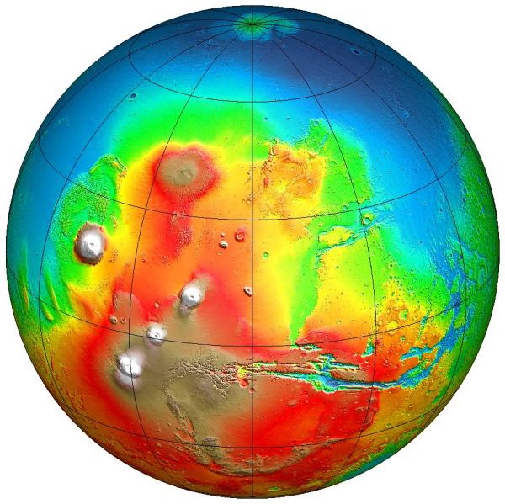
TUNNETUIN TÖPPÄYS MITTAYKSIKÖISSÄ

Slide 44
TUNNETUIN TÖPPÄYS MITTAYKSIKÖISSÄ
1999 NASA:n Mars Climate Orbiter-luotaimen piti
asettua kiertämään Marsia.
NASA tilasi jarrutuslaskelman Lockheed-yhtymältä
Lockheedin kesäharjoittelija-ohjelmoija laski tarvittavat
luvut amerikkalaisissa yksiköissä, siis tuumissa,
nauloissa, paunoissa, jaloissa, maileissa...
Ja ilmoitti luvut NASA:lle kertomatta yksiköitä.
NASA oletti ilman muuta yksiköiden olevan SI:n mukaisia
siis metri-ja kilogramma-yksiköitä.
Kallis luotain rysähti Marsin pintaan...

Slide 45

MITTAUSTARKKUUS: MANNERTEN ETÄISYYS
Vanhaan aikaan tähtitieteellisesti 1 km tarkkuus
Nykyään erikois-GPS:lla 1 mm tarkkuudella
Mannerten liikunnoista tarkkaa tietoa

Slide 46
Taulukko ja graafinen esitys
Riippuva muuttuja (yleensä tutkittava asia)
pannaan y-akselille (pystyakseli)
Riippumaton muuttuja (se josta toinen riippuu)
pannaan x-akselille (vaaka-akseli)
Lukuparit taulukkoon, x vasemmalle, y oikealle
yksikkö otsikossa
x (s) | y (m)
1,0 | 1,5
2,0 | 3,0
3,0 | 4,5
y
5
4
3
2
1
x
1 2 3 4

Slide 47
Lineaarinen riippuvuus
Kuvaaja suora→kulmakerroin
Kappaleen massa m on suoraan verrannollinen
kappalee tilavuuteen V

Slide 48
KESKINOPEUS =
TASAINEN LIIKE = NOPEUS PYSYY SAMANA
KIIHTYVÄ LIIKE = NOPEUS KASVAA
HIDASTUVA LIIKE = NOPEUS VÄHENEE
Esim.: HKI--> KUUSAMO 790 km matka,
ajoaika 10 tuntia. Keskinopeus = ?
Ratkaisu: keskinopeus = 790 km/ 10 h = 79 km/h

Slide 49
km/h vai m/s ?
Molempia käytetään.
Kiihtyvyyslaskuissa kuitenkin m/s
Kätevä muunnos m/s ja km/h välillä:
kerto 3,6
jako 3,6
10 m/s = 3,6 • 10 km/h =36 km/h

Slide 50
TASAINEN LIIKE KOORDINAATISTOSSA
Nopeus pysyy koko ajan samana
matka s (m)
nopeus v (m/s)
2,5
10 m
4,0 s
aika t (s)
aika t (s)

Slide 51
Keskinopeus välillä 2,0s….4,0s
t/s | s/m
0,0 | 0,0
1,0 | 1,0
2,1 | 2,0
2,5 | 3,0
2,7 | 4,0
3,0 | 5,0
3,4 | 6,0
3,9 | 7,0
4,7 | 8,0
5,9 | 9,0
7,2 | 10,0
Δs=5,3 m
Δt=2,0 s

Slide 52
Hetkellinen nopeus hetkellä t=3,0 s
t/s | s/m
0,0 | 0,0
1,0 | 1,0
2,1 | 2,0
2,5 | 3,0
2,7 | 4,0
3,0 | 5,0
3,4 | 6,0
3,9 | 7,0
4,7 | 8,0
5,9 | 9,0
7,2 | 10,0
Δs = 10,8 m
Δt=3,8 s
Piirretään tangentti (sivuaja) kohtaan t=3,0s
ja lasketaan kulmakerroin

Slide 53
KIIHTYVÄ LIIKE
(muutos=loppuarvo-alkuarvo)
KIIHTYVYYS = nopeuden kasvuvauhti
KIIHTYVYYS =
Nopeus kasvaa 4,0 s aikana arvosta 3,0 m/s arvoon 10 m/s
Kiihtyvyys =
Nopeus kasvaa siis joka sekunti 1,8 m/s

Slide 54
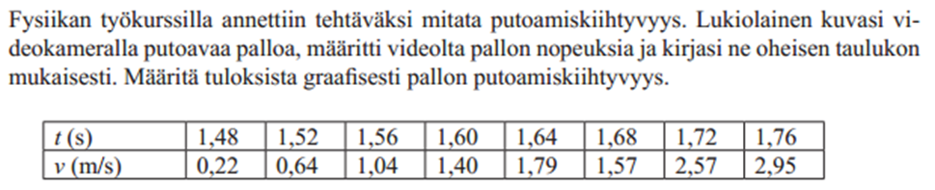
Yo syksy 2012
Tee graafinen esitys, x-akselina aika t ja
y-akselina nopeus v
Määritä kuvaajan avulla putouskiihtyvyys

Slide 55
Tehtävä: Uimarin paikka ajan funktiona
t | s
0 | 0
2,1 | 5
5,1 | 10
10,5 | 15
15,5 | 20
21,7 | 25
26,4 | 30
31,9 | 35
39,6 | 40

Slide 56
KIIHTYVÄ JA HIDASTUVA LIIKE
nopeus v (m/s)
b
4
c
a
d
2
1
0
2
4
7
9
aika t (s)
a: tasaisesti kiihtyvä liike, 1 m/s --> 4 m/s
b: tasainen liike, nopeus on 4 m/s
c: tasaisesti hidastuva liike, 4 m/s --> 2 m/s
d: tasainen liike, nopeus 2 m/s

Slide 57
KIIHTYVÄ JA HIDASTUVA LIIKE
nopeus v (m/s)
b
4
a
c
d
2
1
0
2
4
7
9
aika t (s)
a: kiihtyvyys =
c: kiihtyvyys =

Slide 58
PUTOUSKIIHTYVYYS
Maapallon pinnalla putoavan kappaleen nopeus
kasvaa joka sekunti noin 10 m/s.
Putouskiihtyvyys g on siis noin 10 m/s²
Tarkemmin
g = 9,81 m/s²
Esim. Tiili lähtee putoamaan tornitalon katolta
ja törmää 5,0 sekunnin kuluttua maahan.
Millä nopeudella tiili iskeytyy maahan?
Ratkaisu: 9,81 m/s² • 5,0 s = 49 m/s
(päässälaskuna 10 • 5 m/s = 50 m/s)

Slide 59
Esimerkkejä kiihtyvyyslaskuista
Moottoripyörä kiihtyy 4,1 sekunnissa 0 km/h →95 km/h
Mikä on pyörän kiihtyvyys?
Muutetaan km/h-yksikkö muotoon m/s: 95 km/h = 26,4 m/s
(saadaan jakamalla luvulla 3,6, joten 95 /3,6 = 26,4 )
b) Auto kiihtyy 8,7 sekunnissa 0 km/h→95 km/h
95 km/h = 26,4 m/s

Slide 60
Yo-tehtävä kevät 2002: Ilmassa putoavan kappaleen nopeus mitattiin jaksottimella, saatiin tulokset:
t/s 0,05 0,15 0,25 0,35 0,45 0,55 0,65 0,75
v/(m/s)0,49 1,47 2,45 3,40 4,30 5,02 5,72 6,35
a) Piirrä nopeuden kuvaaja v = v(t)

Slide 61
Yo.tehtävä kevät 2002
b) Perustele kuvaajan
muoto
Aluksi kuvaaja on suora,
koska kiihtyvyys on vakio.
Nopeuden kasvaessa
ilmanvastus kasvaa,
jolloin kiihtyvyys pienenee
ja kuvaaja muuttuu
loivemmaksi

Slide 62
Yo.tehtävä kevät 2002
c) Määritä kappaleen
keskikiihtyvyys
välillä 0,20 … 0,70 s
∆v=6,0 m/s – 1,9 m/s = 4,1 m/s
∆t = 0,50 s
V : keskikiihtyvyys
a = 8,2 m/s²

Slide 63
Kiihtyvän liikkeen loppunopeus
Paikalta lähtevän (ei alkunopeutta)
nopeus = kiihtyvyys • aika
v = a • t
Kiihdytetään alkunopeudesta:
v = v₀ + a· t
Aika
Alkunopeus
Kiihtyvyys

Slide 64
Esim. Moottoripyörä liikkuu aluksi nopeudella 10 m/s. Kuljettaja lisää pyöränsä nopeutta kiihtyvyydellä 2,0 m/s². Mikä on pyörän nopeus 4 sekunnin kuluttua kiihdytyksen alkamisesta?
alkunopeus v₀ = 10 m/s
kiihtyvyys a = 2,0 m/s²
aika t = 4,0 s
kts Taulukko s 116
loppunopeus v = v₀ + a· t
v = 10 m/s + 2,0 m/s² · 4,0 s = 18 m/s

Slide 65
Tiikeri juoksee nopeudella 2,0 m/s ja nähtyään saaliin lisää nopeuttaan 5,5 s ajan vakiokiihtyvyydellä 3,0 m/s². Laske tiikerin loppunopeus.
alkunopeus v₀ = 2,0 m/s
kiihtyvyys a = 3,0 m/s²
aika t = 5,5 s
v = v₀ + a • t
v = 2,0 m/s + 3,0 m/s² • 5,5 s ≈ 19 m/s
Vastaus: Tiikerin loppunopeus on 19 m/s

Slide 66
Tasaisesti kiihtyvän liikkeen matka
Esim. Aapon lähteen paikalta ja saavuttaa
5 sekunnissa 6 m/s nopeuden. Matka=?

Slide 67
Tasaisesti kiihtyvä liike: Matka
Matka s voidaan laskea kahdella tavalla
Joko näin
alkunopeus
kiihtyvyys
aika
Tai näin
Loppunopeus

Slide 68
KIIHTYVÄ JA HIDASTUVA LIIKE
nopeus v (m/s)
Kuljettu Matka = pinta-ala
b
4
c
a
d
2
1
0
2
4
7
9
aika t (s)
Matka = 5,0 m+8,0 m+9,0m+4,0 m = 26 m

Slide 69
Mikä aiheuttaa kiihtyvyyttä?
Kiihtyvyys = nopeuden suuruuden tai
suunnan muutos
”Voima se on joka jyllää”
”Missä kiihtyvyys – siellä voima!”
Mitä on voima ?
Voima on kappaleiden välistä vuorovaikutusta
Voiman yksikkö on NEWTON, siis 1 N

Slide 70
PAINOVOIMA
Maapallon pinnalla painovoima G lasketaan kaavalla
G = m • g = m • 9,81
jossa m on massa kilogrammoina
ja g=9,81 m/s² on painovoiman putouskiihtyvyys
Käytännössä päässälaskuna painovoima saadaan
newtoneina, kun kilot kerrotaan luvulla 10
Esim. 57 kg massaiseen Liisaan kohdistuu painovoima
G = 57 kg• 9,81 m/s² = 560 N

Slide 71
MEKANIIKAN PERUSLAIT
JATKAVUUDEN LAKI:
(Newtonin I laki)
Jos kappaleeseen ei vaikuta mitään
voimia, kappale pysyy levossa
tai jatkaa suoraviivaista liikettään
muuttumattomalla nopeudella
Tunnetaan myös nimellä massan HITAUDEN LAKI,
koska massa vastustaa liiketilansa muutoksia.

Slide 72
MEKANIIKAN PERUSLAIT
DYNAMIIKAN PERUSLAKI
(Newtonin II laki)
VOIMA = MASSA • KIIHTYVYYS
taulukkokirja:
F = m • a
Vain voima voi aikaansaada kiihtyvyyttä, siis
muuttaa kappaleen nopeutta tai suuntaa

Slide 73
MEKANIIKAN PERUSLAIT
Dynamiikan peruslain F=m•a seurauksia:
Jos tunnemme tarkasti kappaleeseen vaikuttavat voimat suuruuksineen ja suuntineen sekä kappaleen sijainnin ja nopeuden tiettynä hetkenä,
voimme laskea tarkasti:
kappaleen saaman kiihtyvyyden
kappaleen nopeuden
kappaleen sijainnin
minä hetkenä hyvänsä.
Kappaleen rata on siis ikään kuin ennalta määrätty,
täysin ennustettavissa ja laskettavissa oleva.

Slide 74
VOIMAN AIKAANSAAMAN KIIHTYVYYDEN LASKEMINEN
F = 200 N
m = 50 kg
F = m • a
josta saadaan kiihtyvyydeksi a
Kappaleen nopeus alkaa kasvaa joka sekunti 4 m/s.
10 sekunnin kuluttua nopeus on kasvanut jo 40 m/s
Notes:
Jos voima on ilmaistu newtoneina, massa kg, niin kiihtyvyys on automaattisesti m/s²

Slide 75
Aapo, 60 kg, kiihdyttää mopolla 1,2 m/s².
a) kuinka suurella voimalla Aapon on pidettävä
kiinni Moposta, jotta hän pysyy mopon mukana?
b) Aapo kiihdyttää 5 sekuntia. Mikä on Mopon nopeus?
c) Kuinka pitkän matkan Aapo ajaa kiihdytyksen aikana?

Slide 76
Liikennefysiikkaa
Auto ajaa pusikkoon ja pysähtyy
Kumpi on vaarallisempaa:
a) pysähdys 1 m matkalla (äkkipysäys)
b) pysähdys 10 m matkalla?
Vastaus: pysähdys 1 m matkalla, koska
hidastuvuus on suurempi
Pysäytysvoima = F = m • a

Slide 77
MARS ODYSSEY-luotaimen JARRUTUS
Mars Odysseyn massa oli 725 kg, kun se aloitti
Marsin takana jarrutuspolton.
Rakettimoottorin työntövoima oli 695 N.
Poltto kesti 1182 sekuntia, polttoainetta kului 266 kg.
a) Kuinka suuri oli jarrutushidastuvuus polton alussa?
F=m•a, josta
b) Kuinka suuri oli jarrutushidastuvuus polton lopussa ?
työntövoima F = 695 N pysyy koko ajan samana, mutta
luotaimen massa on lopussa keventynyt 266 kg

Slide 78
Ionimoottori
USA:n Deep Space 1 testasi 1998 – 2001 ionimoottoria ja
kohtasi komeetta Borrellyn. Moottorin sähköteho oli 2,1 kW.
ESA:n SMART-1 lähetettiin 27.9.2003 kohti Kuuta. Kuuta
kiertämään se asettui 15.11.2004. Hidas kiihdytys!
Xenon-suihkun nopeus 16 km/s
Työntövoima 0,068 N
Massavirta noin 4 milligrammaa/s
Ionimoottorin sähköteho 480 W – 1500 W
Toiminta-aika 7000 tuntia
Luotaimen alkumassa 370 kg
Ajoainetta Xenonia 82 kg

Slide 79
MEKANIIKAN PERUSLAIT
VOIMAN JA VASTAVOIMAN LAKI
(Newtonin III laki)
Jos kappale A vaikuttaa kappaleeseen B
tietyllä voimalla, niin kappale B vaikuttaa
takaisin kappaleeseen A yhtäsuurella
mutta vastakkaissuuntaisella voimalla

Slide 80
VOIMIEN YHTEENLASKU
200 N
300 N
100 N
Mihin suuntaan kappale lähtee?
Summavoima F =100 N oikealle
Summavoima (kokonaisvoima) on erotus,
koska voimat tappelevat vastaan

Slide 81
VOIMIEN YHTEENLASKU
300 N
F = 500 N
200 N
Summavoima (kokonaisvoima) on summa,
koska voimat vetävät samaan suuntaan
(Jos kappaleen massa on 50 kg, se saa kiihtyvyyden

Slide 82
Maailmankaikkeuden rakenteet
(kosmologiaa)
Mistä maailmankaikkeus on tullut?
Mitä maailmankaikkeuden rakenne?
Mistä me olemme tulleet, minne menemme?
Päättyykö maailmankaikkeuden laajeneminen
vai alkaako maailmankaikkeus supistua?
Mikä on maailmankaikkeuden kohtalo?

Slide 83
Maailmankaikkeuden tietämys etenee
Kopernikus 1500-luvulla: Maa kiertää Aurinkoa
Newton 1600-luvun lopulla: Painovoimalaki selittää
täysin planeettojen kiertoradat
Einstein 1905,1916: Suhteellisuusteoria selittää
painovoiman ja maailmankaikkeuden syvällisesti
Hubble 1929: On muitakin galakseja kuin omamme,
Maailmankaikkeus laajenee koko ajan
Bethe 1930-luvulla: Tähdet saavat energiansa
vetyfuusiosta, ydinreaktioista
Fuusioreaktiot tuottavat happea, hiiltä, typpeä,…

Slide 84
Maailmankaikkeuden tietämys etenee
Vera Rubin 1930-luvulla: Galakseissa pimeää ainetta
enemmän kuin näkyvää. Asiaan palattiin 1990-luvulla.
Gamov 1940-luvulla: Alussa alkuräjähdys, ”Big Bang”
Penzias, Wilson 1965: Löysivät alkuräjähdyksen kaiun,
kaikkialta tulevan kosmisen mikroaaltotaustasäteilyn.
Nyt: Kosmisen taustasäteilyn pienet vaihtelut kertovat
alkuräjähdyksen tapahtuneen 13,7 miljardia vuotta sitten
(satelliittimittaukset: COBE, WMAP)
Tulossa: ESA:n Planck-satelliitti v 2008 mittaa kosmisen
mikroaaltotaustan ”kuprut” ennennäkemättömän tarkasti.

Slide 85

Tietämys etenee: Pimeä aine
Viime vuosina on havaittu, että maailmankaikkeuden materiasta on näkyvää materiaa vain 4 %, siis elektroneista ja kvarkeista koostuneiden protonien ja neutronien muodostamaa tavallista ainetta. Pimeää ainetta on 22 % maailmankaikkeuden massaenergiasta.
Pimeä aine, näkymätön aine, itse asiassa läpinäkyvä aine,
on ilmeisesti tuntemattomia alkeishiukkasia, jotka eivät vaikuta
sähkömagneettisesti. Pimeä aine aiheuttaa kuitenkin painovoimaa.
Kuva 21.8.2006: Pimeä aine on
galaksin reunoilla (epäsuora havainto)
Pimeä aine on väritetty siniseksi,
näkyvä aine punaiseksi
Loput 74 % maailmankaikkeuden
massaenergiasta on pimeää energiaa

Slide 86
Pimeä energia kiihdyttää laajentumista
1990-luvun lopulla havaittiin kaukaisten supernovien
punasiirtymistä, että avaruuden laajentuminen on
alkanut kiihtyä noin 5 miljardia vuotta sitten. Mittaukset on
vahvistettu moneen kertaan toisistaan riippumattomilla
tavoilla (mikroaaltotausta, gravitaatiolinssit, maailman ikä,
avruuden suuret rakenteet, supernovat).
Tekijää, joka kiihdyttää avaruuden laajentumista, on alettu
nimittämään pimeäksi energiaksi. Sen luonteesta ei juuri
tiedetä mitään. (Kosmologinen vakio?, kvintessenssi?)
Wmap-satelliitin viimeisimpien mittausten mukaan
maailmankaikkeuden massaenergiasta näkyvää ainetta
on 4 %, pimeää ainetta 22 % ja pimeää energiaa 74 %.
Pimeä energia repii maailmankaikkeutta hajalle:
galaksit loittonevat kiihtyvästi – kohta kaikki jäävät yksin...

Slide 87
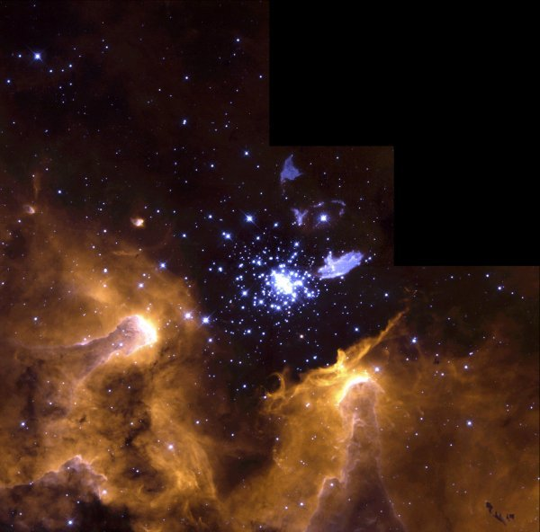
”Tähtipölystä sinä olet syntynyt ja tähtipölyksi olet muuttuva”

Slide 88
AURINKOKUNNAN PIENOISMALLI
Kohde | Halkaisija | Etäisyys Auringosta
Aurinko Merkurius Venus Maa Mars Jupiter Saturnus Uranus Neptunus (Pluto | 110 cm 3,8 mm 0,95 cm 1,0 cm 5,3 mm 11 cm 9,4 cm 4,1 cm 3,8 cm 1,8 mm | - 45 m 85 m 117 m 179 m 611 m 1120 m 2250 m 3530 m 4620 m)

Slide 89
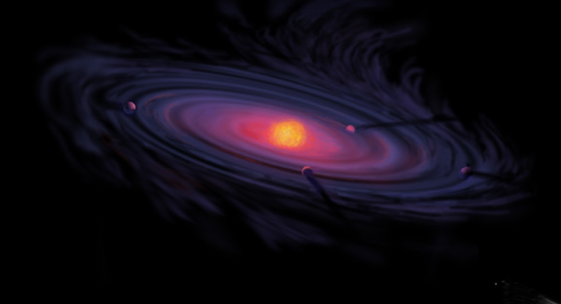
Aurinkokunnan synty
Noin 5 miljardia vuotta sitten valtaisa vety/pölypilvi
alkoi painovoiman vaikutuksesta tiivistyä. Vetypilvi
puristui ja kuumeni, kunnes sen sisällä syttyi
ydinreaktioita. Näin oli syntynyt Aurinkomme.
Pölystä ja kaasusta syntyivät kivi- ja kaasuplaneetat.
Lopusta pölystä ja jäästä tuli asteroideja ja komeettoja.

Slide 90
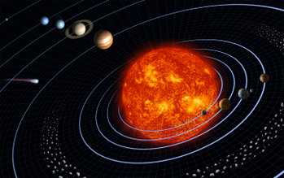
Maan ja Auringon tulevaisuus
12 miljardin
vuoden tarina
päättyy
Aurinko on säteillyt jo 5 miljardia vuotta.
Joka sekunti Aurinko muuttaa 4 miljoonaa tonnia
ainetta energiaksi Einsteinin kaavan E=mc² mukaisesti.
Vetypolttoainetta riittää vielä 7 miljardia vuotta.
Aurinko kuumenee koko ajan ja kirkastuu. Lopulta 7
miljardin vuoden kuluttua Aurinko pullistuu Maan
radalle asti ja romahtaa sitten valkoiseksi kääpiöksi.

Slide 91
Maan kello: 1 h = 1 miljardi vuotta
Aurinko nielee Maan
Maa syntyy
Ensimmäiset eliöt
12
11
1
10
2
9
3
8
4
Eläinten aika
alkaa
7
5
Nykyhetki
6
Meret kadonneet
Kasvillisuus kuolee
Meret alkava kiehua
Eläinten aika päättyy

Slide 92

Maan rata ja vuodenajat
N
Kevät pohjoisessa
Syksy etelässä
S
N
N
Kesä
pohjoisessa
Talvi
etelässä
150 milj km
Talvi
pohjoisessa
Kesä
etelässä
S
S
N
Maan kiertosuunta
Syksy pohjoisessa
Kevät etelässä
S
Vuodenaikojen aiheuttaja on Maan pyörimisakselin kaltevuus

Slide 93
Maailmankaikkeuden perusvuorovaikutukset ,
Painovoima eli gravitaatio
vaikuttaa kaikkien massojen välillä
pienillä massoilla hyvin heikko,
suurilla etäisyyksillä ainoa merkittävä voima
Sähkömagneettinen vuorovaikutus
mm. kemiallinen sidos, pitää molekyylit koossa
aine tuntuu kovalta, koska atomien elektroniverhot
karkottavat toisiaan.
Heikko vuorovaikutus
aiheuttaa radioaktiivisuuden
(atomin ytimestä sinkoutuu hiukkanen)
Vahva vuorovaikutus (”ydinvoimat”)
pitävät atomien ytimet koossa (kvarkit kiinni toisissaan)
erittäin vahvoja atomiytimen mittakaavassa

Slide 94
Miten ihmisen arkimaailmassa?
Sähkömagneettinen vuorovaikutus näkyy ehkä
eniten ihmisen arkimaailmassa.
Kitka, kosketusvoimat, törmäysten vaikutus,
aineen koossapysyminen, sähkö- ja magnetismi.
Gravitaatio eli painovoima on ilmeinen.
Se pitää meidät Maan pinnalla.
Sen ansiosta satelliitti voi kiertää Maapalloa.

Slide 95
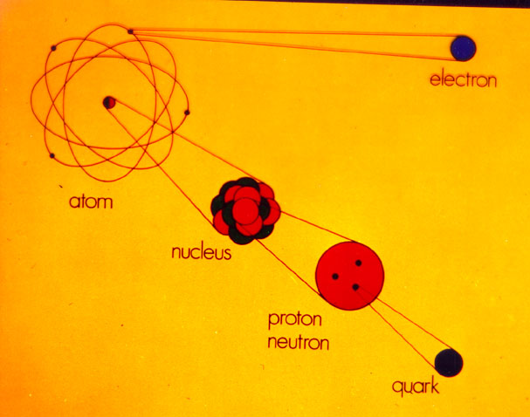
Yli 99,99 % näkyvästä aineesta koostuu down- ja up-kvarkeista ja elektroneista. Atomit koostuvat niistä. Lisäksi on neutriinoja.

Slide 96
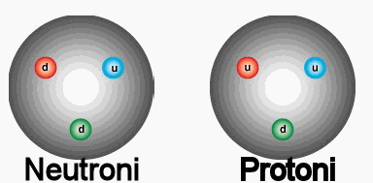
”Tavallisen” aineen rakenne
Tavallinen aine rakentuu 3 alkeishiukkastyypistä,
jotka muodostuivat alkuräjähdyksen jälkeen
noin 13 miljardia vuotta sitten.
elektroni
u-kvarkki
d-kvarkki
u- ja d-kvarkit eivät
esiinny vapaana.
Ne esiintyvät ”kolmen koplana” muodostaen
protonin ja neutronin
(ei sähköinen) (positiivinen)

Slide 97
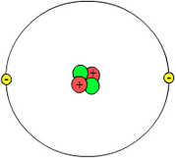
Atomin koko
Helium-atomi
Neutronit ja protonit ovat
atomin ytimessä.
Elektronit kiertävät ydintä.
Esimerkiksi 1g rautaa sisältää 1,1·10²² rauta-atomia. Jos se
levitetään tasaisesti koko Suomen maa-alueelle 338 000 km²,
yhdelle neliömetrille tulee rauta-atomeja noin 33 miljardia kpl.

Slide 98
Tehtävä:
a) Mitä tarkoittaa ”isotooppi”?
Alkuaineella voi olla useita eri versioita
eli isotooppeja. Kaikilla niillä on sama määrä
protoneja (=järjestysluku), mutta eri määrä
neutroneja.
b) Selvitä luonnossa esiintyvän raudan
yleisimmän isotoopin rakenne?
Massaluku = neutronit +
protonit
Protonit
(järjestysluku)
neutroneita = 56-26=30

Slide 99
Radioaktiivinen ydin ja puoliintumisaika
Jotkut alkuaineet ovat epävakaita: niiden ytimet
hajoavat itsekseen.
Puoliintumisaika kuvaa hajoamisnopeutta:
Aika jonka kuluessa puolet ytimistä on hajonnut
Jodierä puoliintuu 32 vrk:ssa 4 kertaa, jolloin määrä
putoaa 1/16 -osaansa

Slide 100
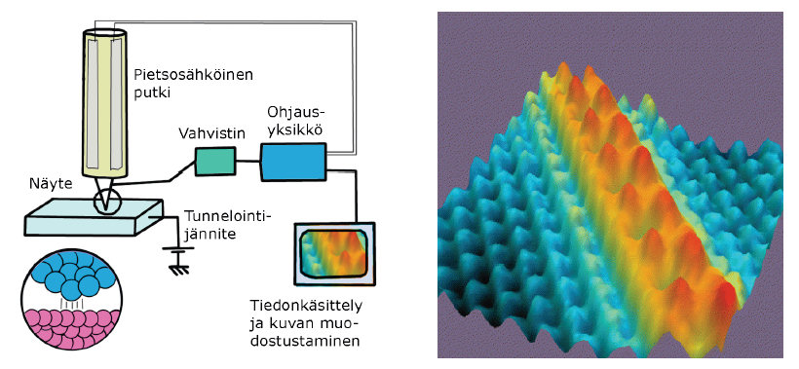
Pyyhkäisytunnelointimikroskooppi näkee jopa yksittäisiä atomeja ja molekyylejä
Galliumarseniittia
Cesium-atomeja

Slide 101
CERNin TARKOITUS
CERNissä tuhannet fyysikot pyrkivät
selvittämään muun muassa:
Luonnon syvimmät vuorovaikutusvoimat
Miksi luonnonlait ovat sellaisia kuin ne ovat
Miten maailmankaikkeus on syntynyt
Mikä on maailmankaikkeuden kohtalo
Tärkein tutkimusväline on hiukkaskiihdytin

Slide 102
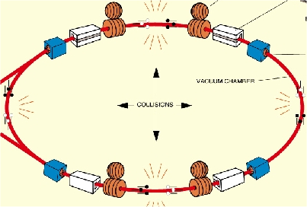
Mikä hiukkaskiihdytin on?
Laite, jolla kiihdytetään varauksellisten hiukkasten suihku lähes valonnopeuteen.
Cernin LHC-kiihdyttimessä kaksi hiukkassuihkua kulkee vastakkaisiin suuntiin.
27 km tunneli

Slide 103
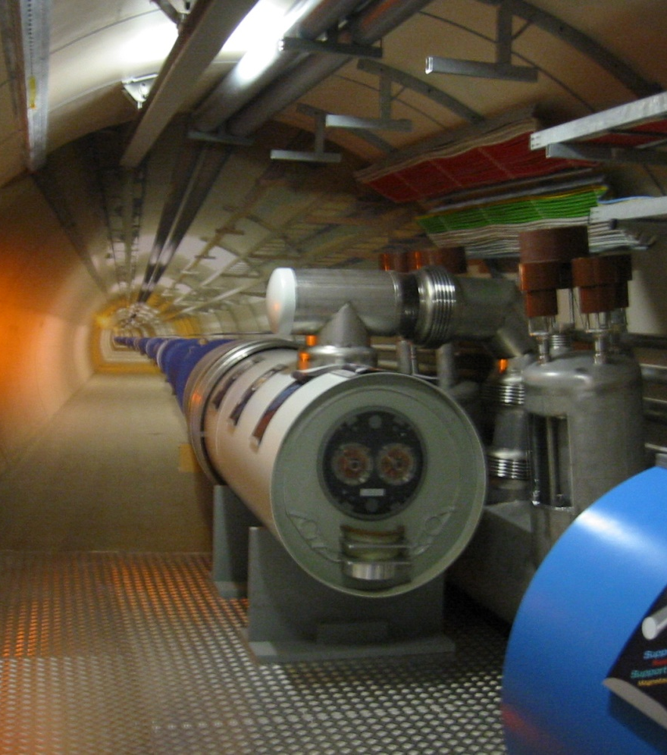
Miten kiihdytin toimii?
Sähköisesti varattu hiukkanen (esim. protoni) kiihdytetään sähkökentällä
Kiihdytetty suihku saadaan kaartumaan ympyräradalle hyvin voimakkailla magneeteilla (7 teslaa)

Slide 104
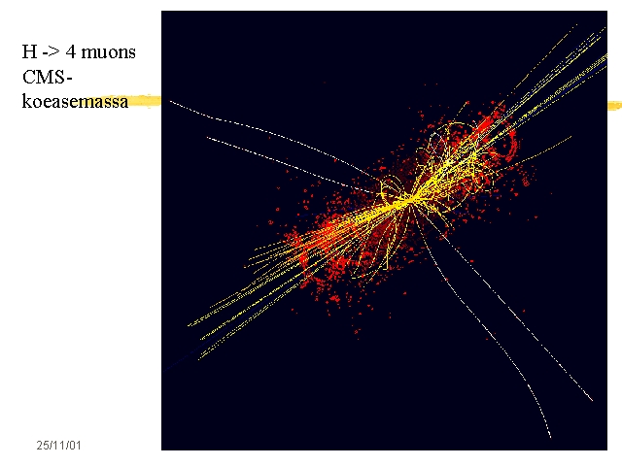
Törmäysjäljistä päätellään syntyneiden hiukkasten ominaisuudet

Slide 105
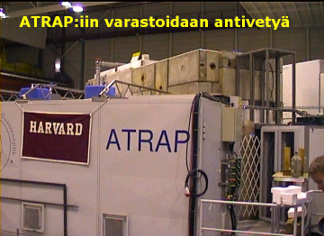
Onko muuta kuin ”tavallista” ainetta?
Alkuräjähdyksen aikana oli sekä materiaa että antimateriaa.
Jostakin syystä materiaa syntyi hieman enemmän kuin
antimateriaa. Materian ja antimaterian tuhotessa toisensa jäi
jäljellä pieni ylijäämä materiaa, siis tavallista ainetta.
Siitä koostuu kaikki näkyvä aine. Miksi antimateriaa oli vähemmän?
Euroopan hiukkastutkimus-
keskuksen CERN:n
antimaterialaboratoriossa
valmistetaan antimateriaa
jotta voidaan tutkia sen
ominaisuuksia ja selvittää
miksi antimateriaa oli vähemmän

Slide 106
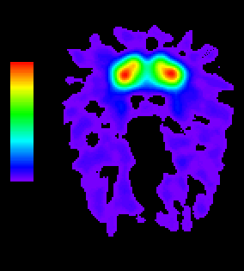
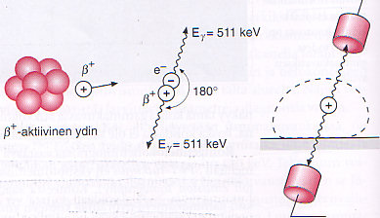
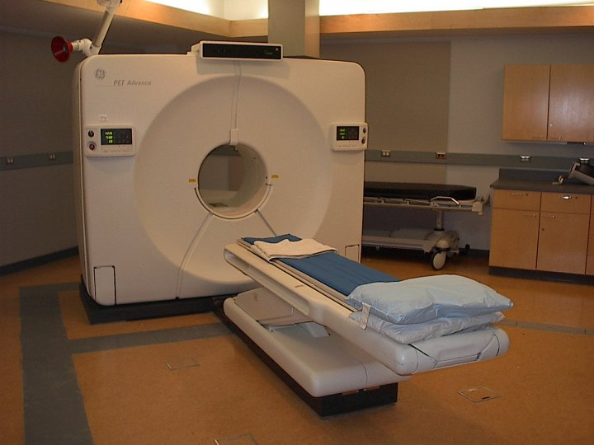
Antimateria lääketieteessä:
PET=Positroni-Elektroni-Tomografia
PET-kuvauksessa saadaan tarkkoja kuvia kudoksista ja niiden toiminnasta
(farmakologiset ja dynaamiset mittaukset)
Tavallinen annos on noin 7 mSv, pienempi kuin TT:sta

Slide 107
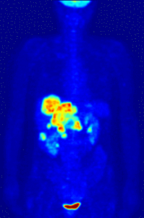
Antimateria lääketieteessä:
PET-kuvista tehty 3D-animaatio

Slide 108
Pimeä aine ja pimeä energia
Viime vuosina on havaittu, että maailmankaikkeuden
materiasta on näkyvää materiaa vain 10 %, siis
elektroneista ja kvarkeista koostuneiden protonien
ja neutronien muodostamaa tavallista ainetta.
Pimeä aine, näkymätön aine,on ilmeisesti tuntemattomia
alkeishiukkasia, jotka eivät vaikuta sähkömagneettisesti.
Pimeä aine aiheuttaa kuitenkin painovoimaa.
Maailmankaikkeudessa on ilmeisesti myös pimeää energiaa,
joka kiihdyttää maailmankaikkeuden laajenemista.
Lähivuosina saamme ehkä lisätietoa sekä salaperäisestä
pimeästä aineesta että pimeästä energiasta.

Slide 109
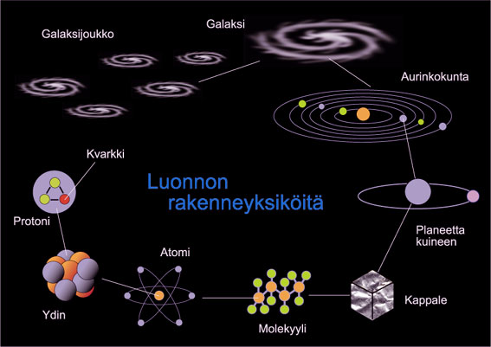
Galaksijoukoista kvarkkeihin

Slide 110
ENERGIA ja ENERGIARATKAISUT
Energia =
”Kykyä tehdä työtä”
(”Käyttövoimaa”)
(”Saa pyörät pyörimään”)
(”Kykyä lämmittää”)
Notes:
Tämän kevään aikana eduskunnassa ratkaistaan, millä tavalla Suomessa jatkossa hoidetaan energiahuolto
Rakennetaan uusi ydinvoimala,
vai turvaudutaanko energian tuontiin Venäjältä, siis venäläistä maakaasua ja venäläistä ydinsähkö

Slide 111
Energian lajeja
Liike-energia
Kappaleiden potentiaalienergia
Lämpöenergia
Säteilyenergia
Kemiallinen energia
Ydinenergia

Slide 112
MEKAANINEN ENERGIA
koostuu
Potentiaalienergiasta
Liike-energiasta

Slide 113
POTENTIAALIENERGIA
se on kappaleeseen varastoitunutta
kykyä tehdä työtä.
jännitetty jousi
ylös nostettu paalujuntta
ylös pumpattu vesi

Slide 114
POLTTOAINEEN LÄMPÖARVO
Polttoaineen lämpöarvo tarkoittaa käytännössä
sitä, kuinka paljon palamisessa vapautuu
energiaa massakiloa kohti.
Kuivan koivuhalon lämpöarvo on 13 MJ/kg
Siis 1 kg koivuhalkoja sisältää 13 MJ energiaa
Vetykaasulla on korkein lämpöarvo, 119 MJ/kg

Slide 115
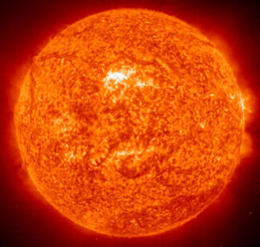
Auringon energia ydinten fuusioreaktioista
Vedyn ytimet (protonit) yhtyvät (fuusioituvat)
tuloksen on heliumia
Fuusioreaktio tuottaa miljoona kertaa
enemmän energiaa kuin kemialliset reaktiot
Aurinko muuttaa yhdessä sekunnissa
600 miljoonaa tonnia vetyä 596 tonniksi heliumia.
Noin neljä miljoonaa tonnia massasta muuttuu
energiaksi, jolloin Auringon teho on 3,86•10²⁶ W

Slide 116
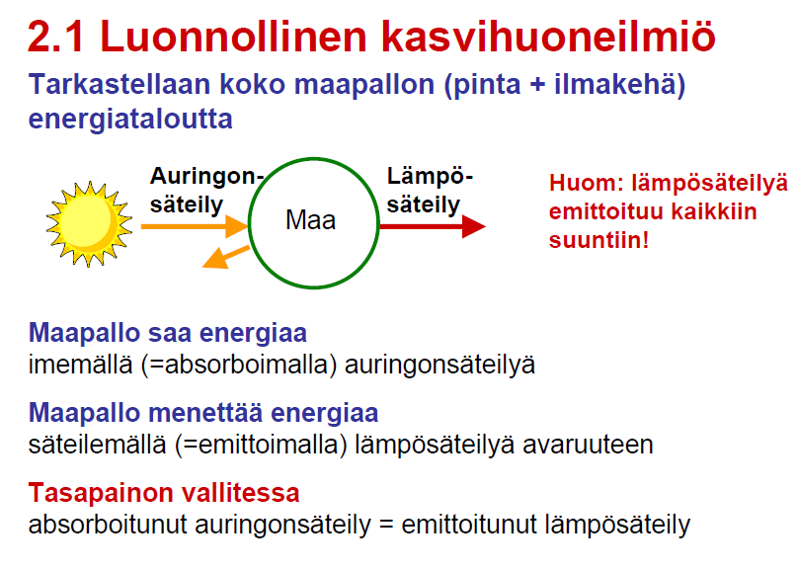

Slide 117
Säteily
Säteily on energiaa, joka etenee ilman väliainetta
Aurinko siirtää Maapallolle valtavasti energiaa
säteilyn muodossa. Aurinko on Maan tärkein
energianlähde. (Toinen lähde on Maapallon sisuksen
radioaktiivisuus, joka näkyy tuliperäisyytenä.)
Auringosta tulee lämpösäteilyä, näkyvää valoa,
ultraviolettivaloa, röntgensäteilyä ja hiukkasia
Maapallo säteilee avaruuteen lähinnä lämpösäteilyä.

Slide 118
SÄTEILY
Sähkömagneettinen säteily:
Radioaallot (kännykkä, mikoaaltouuni)
Lämpösäteily eli infrapunasäteily
Näkyvä valo
UV- eli ultraviolettisäteily (Auringosta)
Röntgensäteily (ionisoivaa, röntgenkuvaus)
Gammasäteily (ionisoivaa, maaperästä)
Hiukkassäteily (ionisoivaa)
alfahiukkaset, lähtee esimerkiksi uraanista
beetahiukkaset (elektroneja tai positroneja)
neutronisäteily
Notes:
Suomalaiset saavat suurimman radioaktiivisen säteilyannoksensa maaperästä
tihkuvasta radon-kaasusta.

Slide 119
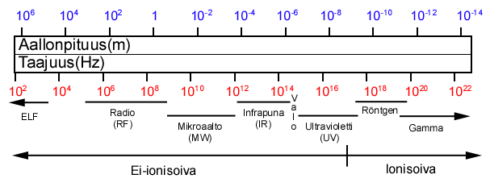
Sähkömagneettinen säteily
kasvava energia
Sähkömagneettinen säteily koostuu pienistä energiapaketeista,
joiden nimi on kvantti. Kvantit etenvät tyhjiössä valon
nopeudella c.

Slide 120
IONISOIVA SÄTEILY
Pystyy irrottamaan atomista elektroneja, jolloin
atomista tulee ioni. Syntynyt ioni reagoi herkästi,
On siksi epäterveellistä.
Sähkömagneettisesta säteilystä ionisoivia vain
- röntgensäteily
- gammasäteily
Hiukkassäteilystä sähköiset hiukkaset ionisoivia
- alfahiukkaset (heliumin ytimiä)
- beetahiukkaset (elektroni tai positroni)

Slide 121
Ionisoivan säteilyn altistukset ihmiselle
1. Maaperästä tihkuva radon-kaasu, 54 %
(sisätiloissa), säteilee alfahiukkasia
(pohjoismaissa 1300 keuhkosyöpäkuolemaa/vuosi)
2. Lääketieteellinen käyttö, 15 %
röntgenkuvaukset, syöpähoito
3. Maaperästä tuleva gammasäteily, 14 %
uraanipitoinen peruskallio
4. Avaruudesta tuleva kosminen säteily, 8 %
5. Ihmisestä itsestään tuleva säteily, 8 %
6. Tshernobylin jättämä laskeuma, 1 %

Slide 122
Aineen aktiivisuus
1 Bq = 1 Bekkerel = 1 Becquerel = 1 hajoaminen /s
Esim. Ihmisen joka painokilossa on aktiivisuutta
55 Bq. Se aiheutuu Kalium-40:sta.
70 kg ihmisen radioaktiivisuus on
70•55 Bq = 3850 Bq = 3,9 kBq
Ihmisessä hajoaa siis noin 4000 K-40 –ydintä/s
Tämä aiheuttaa noin 8 % ihmisen saamasta
vuotuisestä säteilyaltistuksesta.

Slide 123
Ihmisen saama säteilyannos
Yksikkö 1 Sievert = 1 Sv
alayksikkö 1 mSv = 0,001 Sv
Suomalainen saa joka vuosi luonnollisesti
180 mSv annoksen. Tästä suurin osa, 100mSv,
tulee maaperästä tihkuvasta radonista.
Lääketieteelliset kuvaukset → 27 mSv
Tsernobyl → 2 mSv
5 Sv kerta-annoksena → 50 % kuoleman todennäk.

Slide 124
Puoliintumisaika
Radioaktiivisen aineen puoliintumisaika
tarkoittaa aikaa, jonka kuluessa aktiivisista
ytimistä on jäljellä vain puolet.
Cesium-131:n puoliintumisaika 30 vuotta
Teknetium-99:n puoliintumisaika 6 h
1 vrk:ssa Tc-99 ehtii puoliintua 4 kertaa
→ 0,5⁴ = 0,0625 jäljellä = 6,25 % jäljellä

